Slide 1
Алгоритм кукушкиного поиска
Кириллов Н. Д. Мк-20
РХТУ им. Д. И. Менделеева

Slide 2
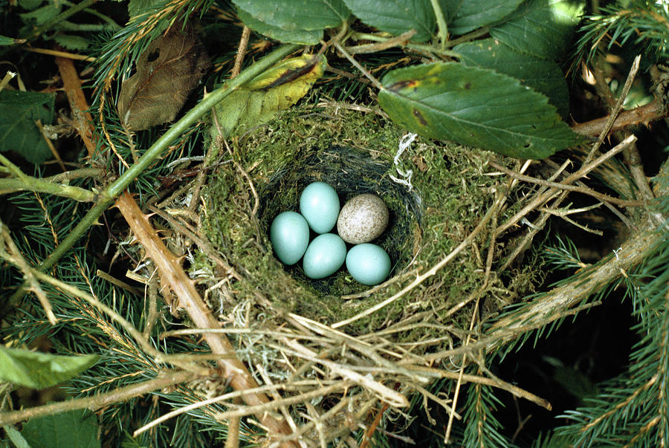
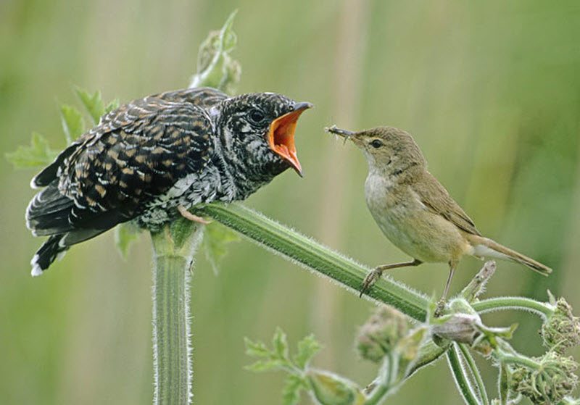
Природная интерпретация
Известен факт, что некоторые виды кукушек подбрасывают свои яйца в гнезда других птиц.
«Приемные родители» могут как выбросить чужое яйцо, так и принять нового птенца и заботиться о нем.

Slide 3
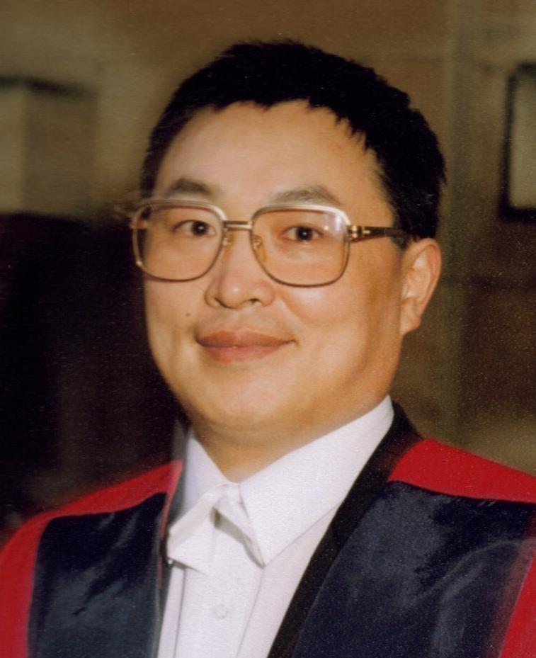
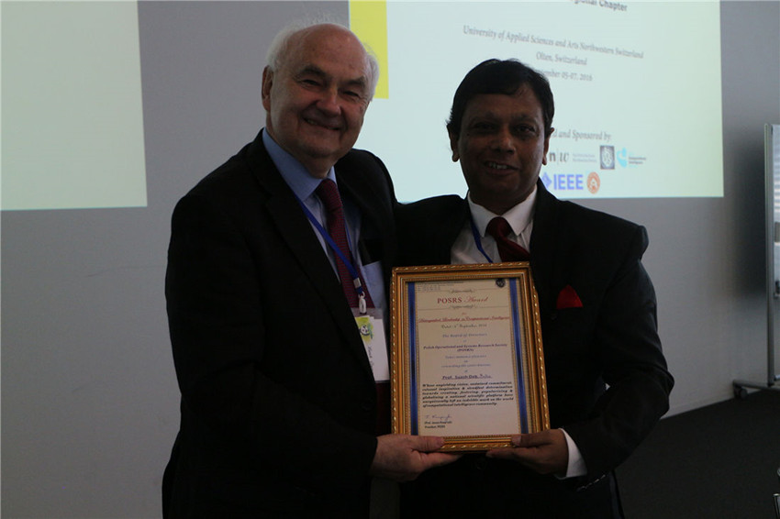
Рождение алгоритма
Алгоритм был создан в 2009 году учеными Янгом (Xin-She Yang) и Дебом (Suash Deb).

Slide 4
Формализация алгоритма
Каждое яйцо в гнезде представляет собой решение, а яйцо кукушки - новое решение. Цель заключается в использовании новых и потенциально лучших решений (кукушкиных), чтобы заменить менее хорошие решения в гнездах.
В простейшей форме алгоритма в каждом гнезде находится по одному яйцу. Алгоритм может быть расширен для более сложных случаев, когда в каждом из гнезд находится более одного яйца, представляющих некоторое множество решений.

Slide 5
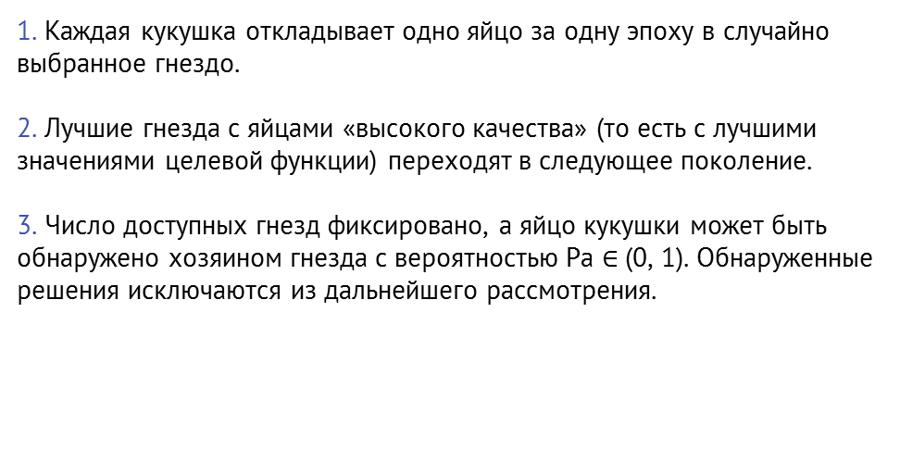
Правила алгоритма
1. Каждая кукушка откладывает одно яйцо за одну эпоху в случайно
выбранное гнездо.
2. Лучшие гнезда с яйцами «высокого качества» (то есть с лучшими
значениями целевой функции) переходят в следующее поколение.
3. Число доступных гнезд фиксировано, а яйцо кукушки может быть обнаружено хозяином гнезда с вероятностью Pa ∈ (0, 1). Обнаруженные решения исключаются из дальнейшего рассмотрения.

Slide 6
begin
Генерация начальной популяции n гнезд x_{j}, (j=1,2,...,n);
while (критерий остановки)
Случайным образом поместить кукушку в точку x_{i}, выполняя полеты Леви;
Случайным образом выбрать гнездо j среди n гнезд;
if ( F_{i} < F_{j} )
Заменить x_{j}, на новое решение x_{i};
end if
Часть гнезд, обнаруженных с вероятностью Pa, удалить из популяции и построить такое же число новых;
Сохранить лучшее решение(гнездо);
end while
Пост-обработка результатов и визуализация;
end

Slide 7

Основные формулы
При создании новых решений $x^{t+1}$для кукушки i полеты Леви осуществляются по формуле:
$x^{t+1}$ = $x^{t}+v⨂Levy(λ)$
первое слагаемое – текущее местоположение
второе слагаемое – вероятностный переход
$v$– вектор размера шагов, который должен быть связан с масштабами задачи поиска. В большинстве случаев, можно использовать α=1 для каждого компонента вектора
$Levy(λ)$ – случайная длина шага:
$$Levy\left(λ\right)=t^{−λ} (1<λ≤3)$$

Slide 8
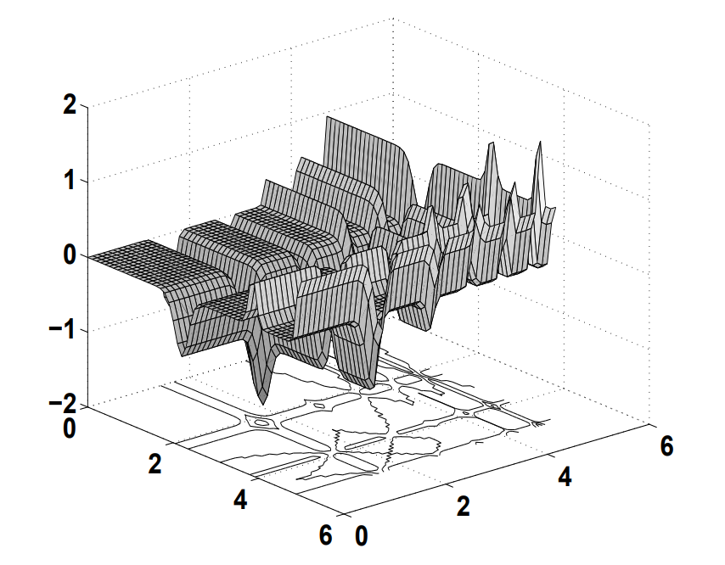
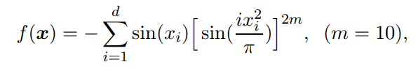
Пример
Рассматривалась функция Михалевича от 2 переменных:
Настройки алгоритма:
Число гнезд n: 20
Шаг перехода α: 1
Вер-ть обнаружения Pa: 0.25

Slide 9
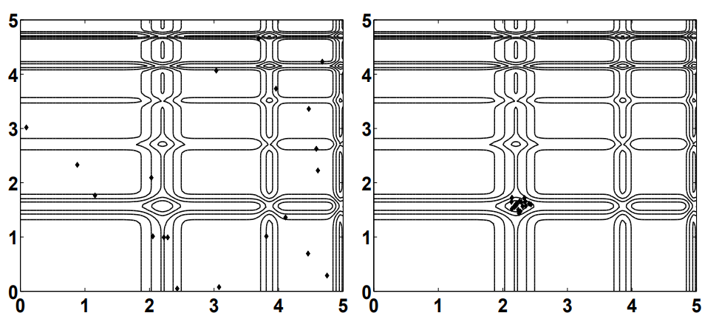
Линии уровня
Начальное и конечное местоположение гнезд

Slide 10
Применение алгоритма
Базовый алгоритм применяется в задачах оптимизации с вещественными переменными
Благодаря модификациям и гибридизациям алгоритм применяется в различных областях: медицине, кластеризации и интеллектуальном анализе данных, распознавании изображений, логистики, а также в инженерном применении и др.

Slide 11
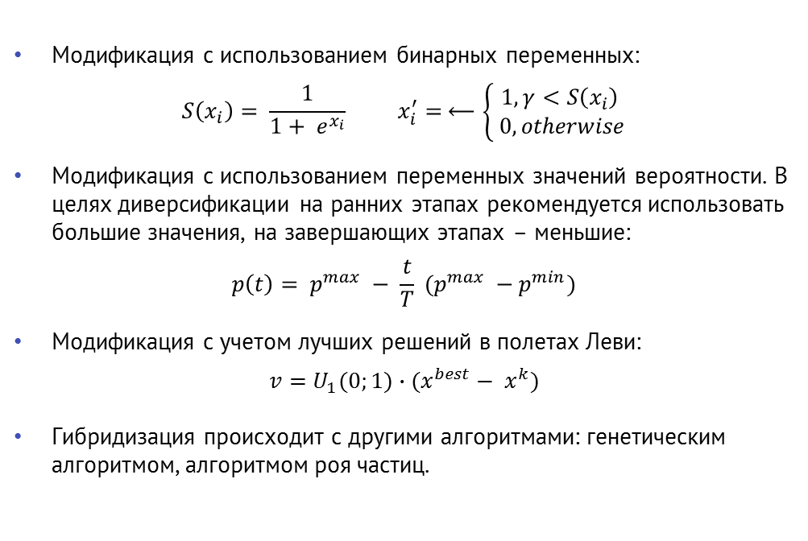
Модификация и гибридизация
Модификация с использованием бинарных переменных:
$$S\left(x_{i}\right)= \frac{1}{1+ e^{x_{i}}} x_{i}^{′}= ⟵\left\{\begin{aligned}1, γ<S\left(x_{i}\right) \\ 0, otherwise\end{aligned}\right.$$
Модификация с использованием переменных значений вероятности. В целях диверсификации на ранних этапах рекомендуется использовать большие значения, на завершающих этапах – меньшие:
$$p\left(t\right)= p^{max} − \frac{t}{T} (p^{max} −p^{min})$$
Модификация с учетом лучших решений в полетах Леви:
$$v=U_{1}(0;1)∙(x^{best}− x^{k})$$
Гибридизация происходит с другими алгоритмами: генетическим алгоритмом, алгоритмом роя частиц.

Slide 12
Выводы
Достоинством алгоритма кукушкиного поиска является небольшое число настраиваемых параметров и использование в качестве генерирующей функции полетов Леви.
При оптимизации тестовых функций алгоритм при правильных настройках показал 100% вероятность нахождения глобального оптимума
У алгоритма большое число модификации и множество задач, решенных с помощью гибридизаций, что делает метод еще более перспективным к использованию в различных областях
Недостатком можно выделить отсутствие информации в русскоязычных источниках

Slide 13
Библиографический список
Shehab M., Khader A. T., Al-Betar M. A. A survey on applications and variants of the cuckoo search algorithm //Applied Soft Computing. – 2017. – Т. 61. – С. 1041-1059.
Yang X. S., Deb S. Engineering optimisation by cuckoo search //arXiv preprint arXiv:1005.2908. – 2010.
Ахмедова Ш. А. К., Семенкин Е. С. Новый коллективный метод оптимизации на основе кооперации бионических алгоритмов //Вестник Сибирского государственного аэрокосмического университета им. академика МФ Решетнева. – 2013. – №. 4 (50).
Бенза Н. Н. Алгоритм поиска кукушки для решения задачи глобальной безусловной оптимизации# 09, сентябрь 2012. – 2012.
Алсагарова Е.В. Метаэвристические методы оптимизации в экономике // Экономика. Право. Менеджмент: сборник трудов молодых исследователей БГУ - 2014. - Выпуск 1(1) [Электронный ресурс]. URL: http://izdatelstvo.isea.ru/epm/ archive.aspx? id=1 (дата обращения: 17.04.2016).

Slide 14
Алгоритм кукушкиного поиска
Кириллов Н. Д. Мк-20
РХТУ им. Д. И. Менделеева

